Slide 1
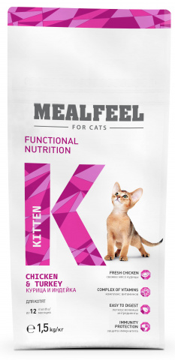
Mealfeel корм для котят до 12 месяцев, с курицей и индейкой
Свойства
Выгода
1
Мясо курицы и индейки в составе
Низкое содержание злаковых
Сбалансированный корм
Содержит комплекс витаминов АЕС
Которые дают корму максимальную усвояемость. Питомец может насытиться меньшей порцией
Именно поэтому корм можно применять для животных склонных к аллергии
Корм содержит все необходимое для нормального роста и формирования молодого организма
Который помогает формированию иммунитета котенка
2
3
4
Mealfeel корм для котят до 12 месяцев, с курицей и индейкой

